Slide 1
安全實習、平安返校!

Slide 2
交通問題我不怕
(1)有車闖入— 暫停禮讓
(2)來不及過— 上安全島
(3)道路施工— 詢問再過
(4)有人問路— 禮貌回絕

Slide 3
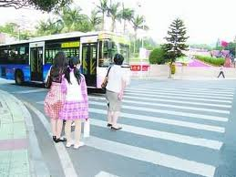
過馬路有車子開過來
我會停下來讓車先過

Slide 4
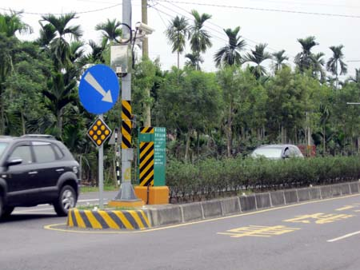
馬路還沒過完就變紅燈
我會趕快走上安全島

Slide 5
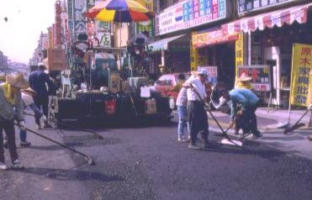
有道路在施工
我會詢問該怎麼通過

Slide 6
遇到有人跟你問路
我會禮貌跟他說我不清楚

